Slide 1
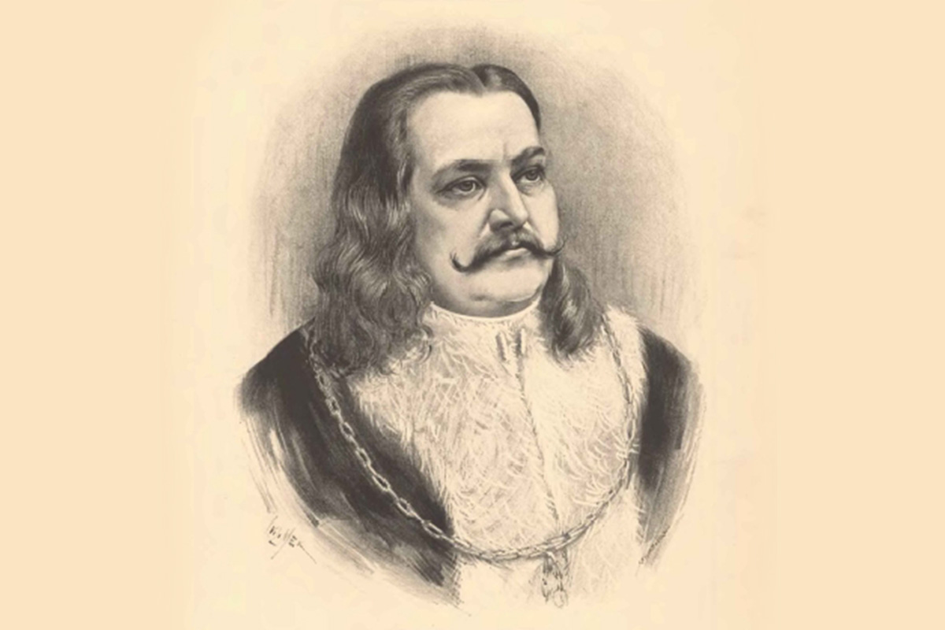
Jiří z Poděbrad

Slide 2
JIŘÍ Z PODĚBRAD
- narodil se roku 1420 a umřel roku 1471
- byl nazýván „husitským králem“ nebo „králem dvojího lidu“
- byl jediným českým králem, který pocházel ze šlechty a ne z panovnické dynastie
- českým králem se stal roku 1458
- usiloval o pokojné soužití mezi kališnickou většinou a katolickou menšinou

Slide 3
JIŘÍ Z PODĚBRAD
- byl mnohými vnímán jako povýšenec a husitský kacíř
- snažil se zajistit dobré vztahy se svými sousedy
- dbal na dodržování basilijských kompaktát
- roku 1448 dobyl Prahu, kterou ovládli katoličtí pánové
- papež Pitus II. Po něm žádal, aby přistoupil na katolickou víru a kališnictví zrušil, ale on odmítl
- v roce 1466 byl prohlášen papežem za kacíře a čelil křížovému tažení v jehož čele byl jeho bývalý zeť, uherský král Matyáš

Slide 4
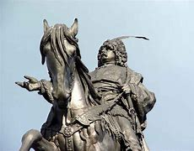
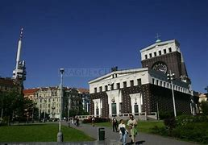
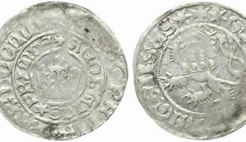
ZÁSLUHY JIŘÍHO Z PODĚBRAD
- přispěl k rozvoji českého království jak hmotně tak kulturně
- obnovil hospodářství země
- zasloužil se o obnovu dolování stříbra v Kutné Hoře a o ražbu českého groše

Slide 5
SMRT JIŘÍHO Z PODĚBRAD
- po vyčerpávající válce se jeho zdravotní stav výrazně zhoršil a na jaře roku 1471 umírá
- byl pohřben v královské hrobce v chrámu sv. Víta a jeho srdce a vnitřností byly uloženy v Týnském chrámu na Starém Městě

Slide 6
ZDROJE
Jiří z Poděbrad – Wikipedie (wikipedia.org)
Historická šlechta › Poděbrad, Jiří z *1420 † 1471 (historickaslechta.cz)

